Slide 1
Algorithm Data Structure
danhit187@gmail.com Nguyễn Đức Anh

Slide 2
Array ( mảng )
Là 1 tập hợp các phần tử cùng kiểu ( int,char,bool,...)
Khai báo :
<kiểu> <tên> [<số phần tử>];
Ex : int s[100] là 1 mảng số nguyên từ a[0] → a[99];
char s[100] 1 string dài 100 kí tự
int a[100][100] là 1 ma trận gồm 100 x 100 phần tử

Slide 3
Visualize
a[0] | a[1] | a[2] | a[3] | a[4] | a[5] | a[6] | a[7] | a[8] | a[9]
21 | 564 | 564 | 654 | -25 | -198 | 14564 | 44 | 154 | -123
printf(“%d”,a[4]); //→ 21
a[0] = a[5] ; // → a[0] = -198
printf(“%d”,a[0]); // → -198
-198 | 564 | 564 | 654 | -25 | -198 | 14564 | 44 | 154 | -123

Slide 4
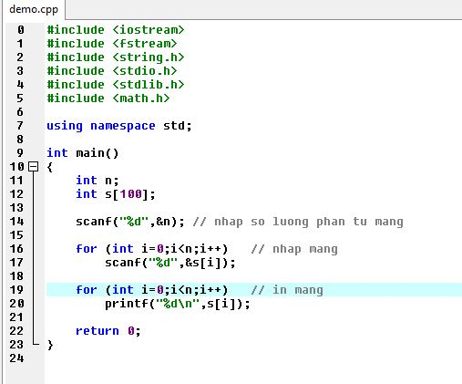
Demo

Slide 5
Matrix
Là mảng 1 chiều được định nghĩa lại địa chỉ để tiện cho tính toán và logic
expectaion
a[0][0] | a[0][1] | a[0][2]
a[1][0] | a[1][1] | a[1][2]
a[2][0] | a[2][1] | a[2][2]
BUT REALITY
a[0][0] | a[0][1] | a[0][2] | a[1][0] | a[1][1] | a[1][2] | a[2][0] | a[2][1] | a[2][2]

Slide 6
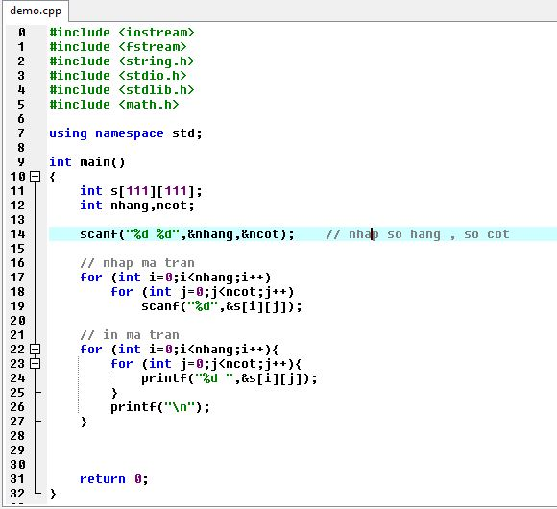
Demo

Slide 7
String ( mảng kí tự )
là 1 array kiểu char
Khai báo : char name[100];
Nhập : scanf(“%s”,&name);
gets(name);
Xuất : printf(“%s”,name);

Slide 8
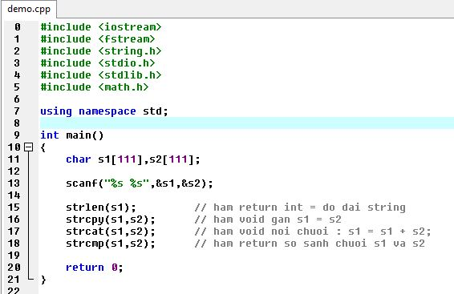
Demo

